Slide 1
Thứ …….. , ngày ……tháng………năm

Slide 3
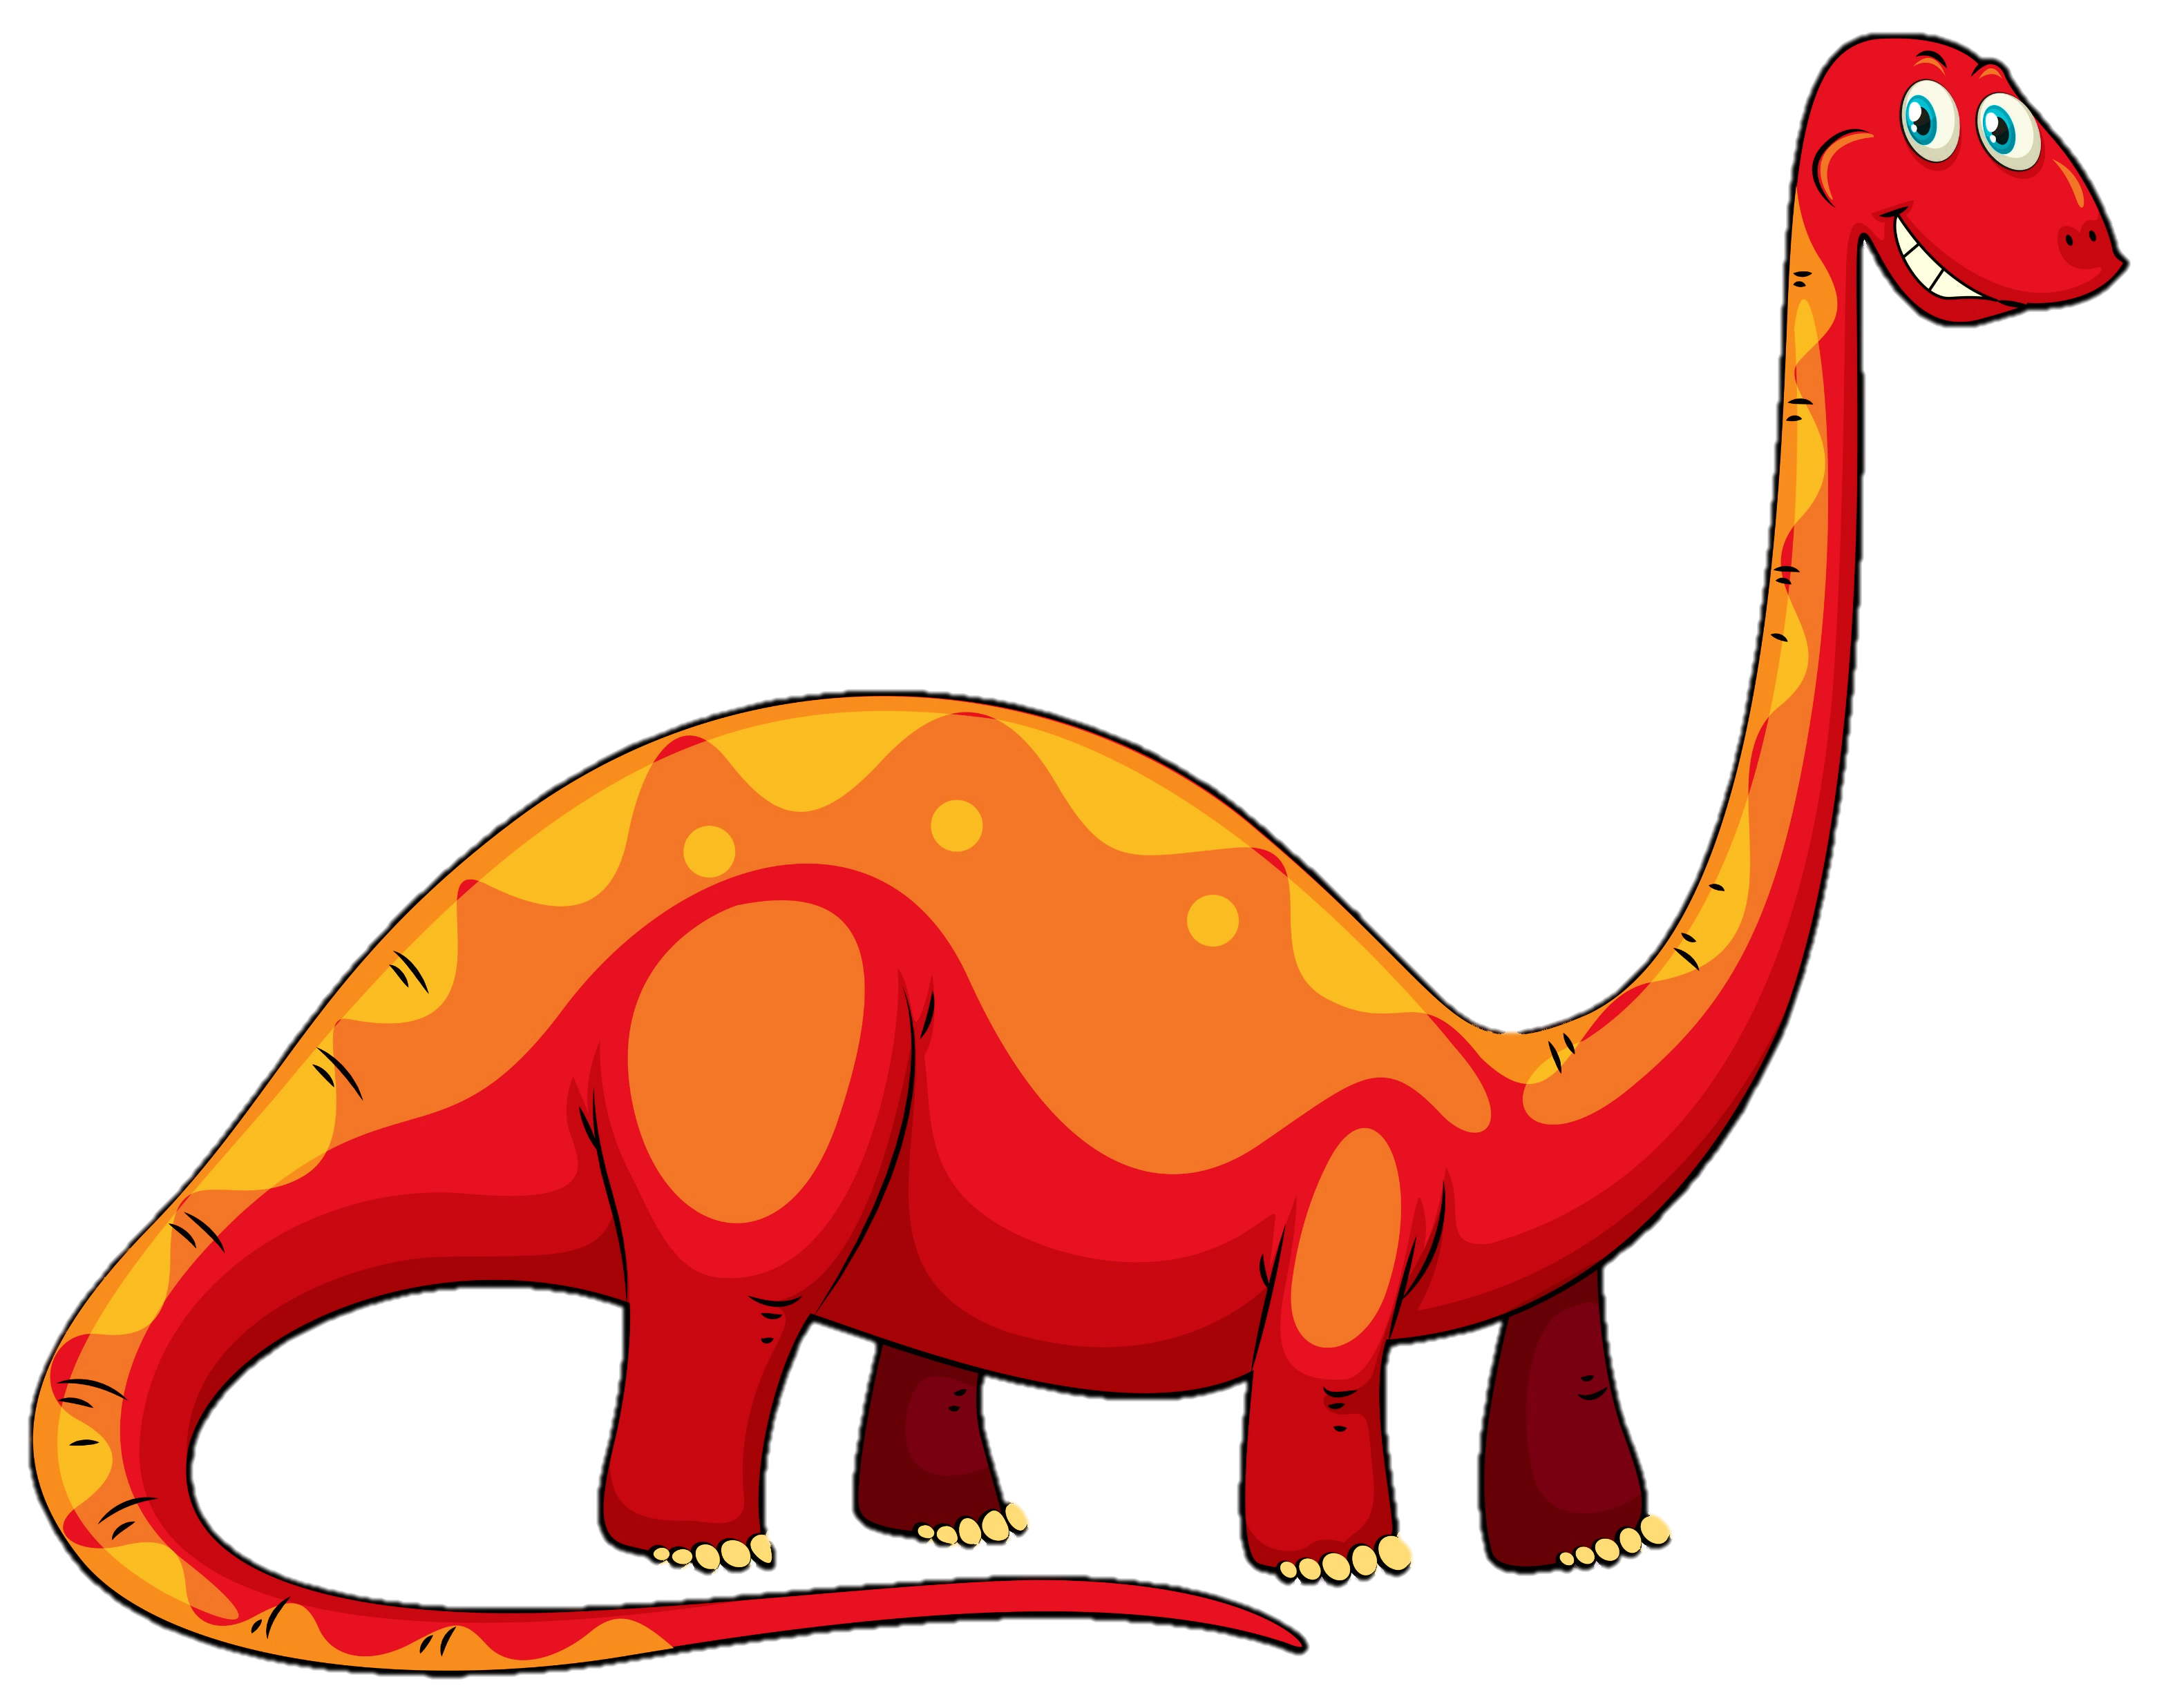

Slide 4
Luật chơi
Khủng long mẹ đang đi tìm con của mình. Để giúp khủng long mẹ tìm thấy con, các em hãy trả lời 3 câu hỏi tương ứng với 3 quả trứng .Trả lời đúng, khủng long mẹ sẽ tìm thấy khủng long con.

Slide 5
Kết thúc
Notes:
GV click → khủng long di chuyển đến quả trứng
GV ấn vào bên phải quả trứng → câu hỏi 1 → quay lại → khủng long hiện ra và biến mất
GV tiếp tục click để khủng long di chuyển đến quả trứng thứ 2
GV nhấn vào chữ kết thúc → slide tiếp theo

Slide 6
$\frac{1}{9}$ + $\frac{4}{9}= ?$
$$\frac{5}{9}$$
Quay lại
Notes:
GV nhấn vào câu trả lời → hiện đáp án. Đáp án đúng (màu xanh lá), đáp án sai (màu đỏ)
GV nhấn quay lại để về trang chủ

Slide 7
$\frac{11}{19}$ + $\frac{5}{19}= ?$
$$\frac{16}{19}$$
Quay lại
Notes:
GV nhấn vào câu trả lời → hiện đáp án. Đáp án đúng (màu xanh lá), đáp án sai (màu đỏ)
GV nhấn quay lại để về trang chủ

Slide 8
$\frac{8}{17}$ + $\frac{11}{17}= ?$
$$\frac{19}{17}$$
Quay lại
Notes:
GV nhấn vào câu trả lời → hiện đáp án. Đáp án đúng (màu xanh lá), đáp án sai (màu đỏ)
GV nhấn quay lại để về trang chủ

Slide 10
2
Tính rồi rút gọn (theo mẫu)

Slide 11
a) $\frac{1}{8}$ + $\frac{5}{8}$
= $\frac{1 + 5}{8}\text{=} \frac{6}{8}\text{=} \frac{3}{4}$
b) $\frac{1}{15}$ + $\frac{4}{15}$
= $\frac{1 + 4}{15}\text{=} \frac{5}{15}$ $\text{=} \frac{1}{3}$
c) $\frac{5}{9}$ + $\frac{7}{9}$
= $\frac{5 + 7}{9}\text{=} \frac{12}{9}$ $\text{=}\frac{4}{3}$
d) $\frac{23}{100}$ + $\frac{27}{100}$
= $\frac{23 + 27}{100}\text{=} \frac{50}{100}$ $\text{=}\frac{1}{2}$

Slide 12
3
Chọn cách tính đúng

Slide 13
4
Một đội công nhân sửa một đoạn đường, ngày thứ nhất sửa được $\frac{3}{7}$ đoạn đường, ngày thứ hai sửa được $\frac{3}{7}$ đoạn đường. Hỏi cả hai ngày đội công nhân sửa được bao nhiêu phân đoạn được đó?
Bài giải:
Cả hai ngày đội công nhân sửa được số phần đoạn đường là:
$\frac{3}{7}+ \frac{2}{7}= \frac{5}{7}$ (đoạn đường)
Đáp số: $\frac{5}{7}$ đoạn đường

Slide 15
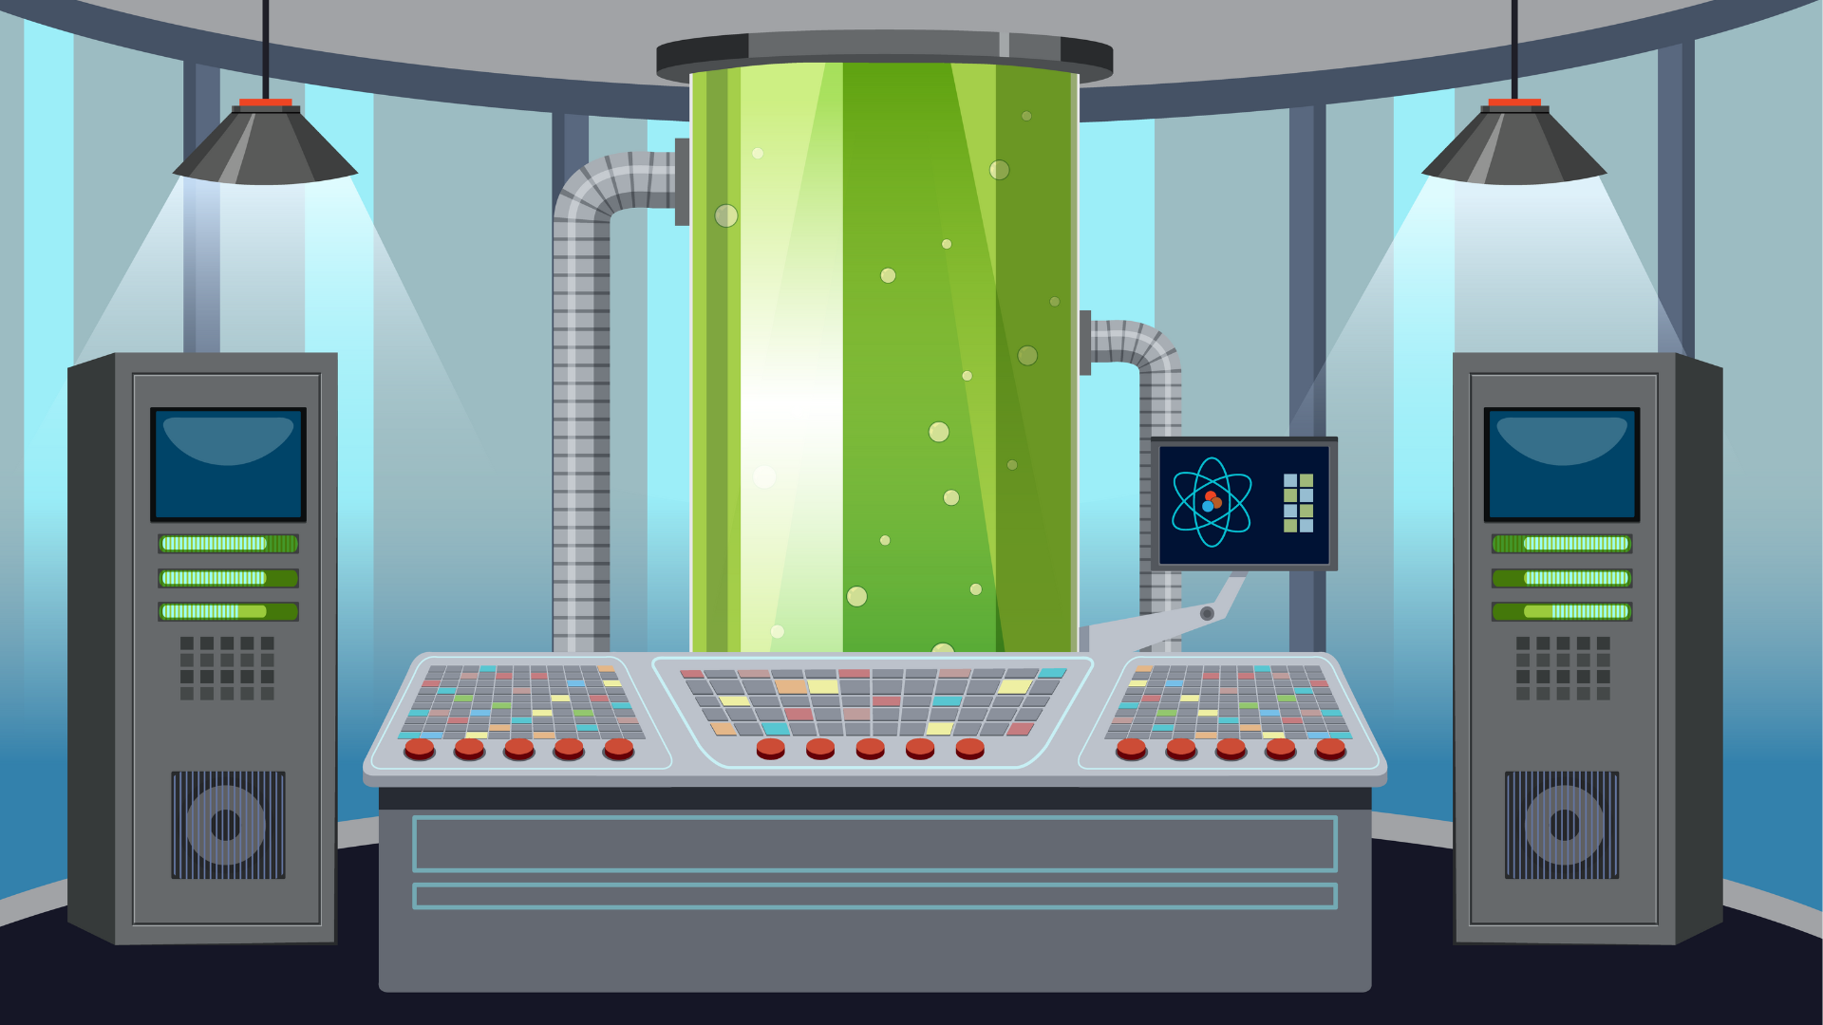
Lấy ba ví dụ về cộng hai phân số có cùng mẫu số, rồi tính kết quả
Notes:
Thiết kế: Hương Thảo – Zalo 0972115126

Slide 17
LỜI CẢM ƠN
Chân thành cảm ơn quý thầy cô đã sử dụng tài liệu. Mong quý thầy cô sử dụng tài liệu nội bộ và không chia sẻ đi các trang mạng xã hội nhé!
Mong rằng tài liệu này sẽ giúp quý thầy cô gặt hái được nhiều thành công trong sự nghiệp trồng người.
Lớp 5 tới em có tiếp tục soạn Kết nối tri thức và Cánh diều. Rất mong được đồng hành cùng quý thầy cô tới hết lớp 5.
Trong quá trình soạn bài có lỗi nào mong quý thầy cô phản hồi lại Zalo hoặc FB giúp em.
Zalo duy nhất của em: 0972.115.126 (Hương Thảo). Các nick khác ngoài nick này đều là giả mạo.
Facebook: https://www.facebook.com/huongthaoGADT

